Slide 1
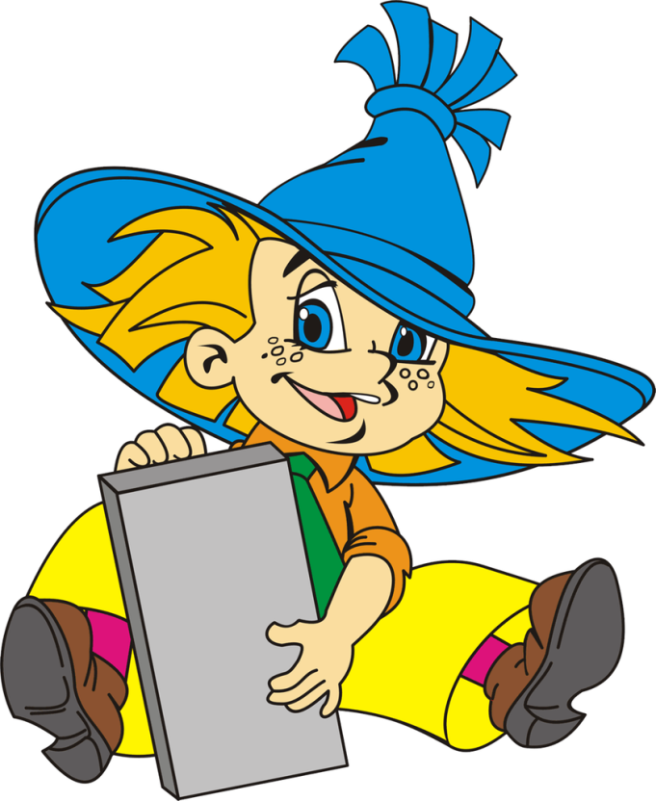
Познавательное занятие
в старшей группе
«Больше, меньше».
Подготовили:
Аллабердина Р.З
Тонконогова М.А

Slide 2
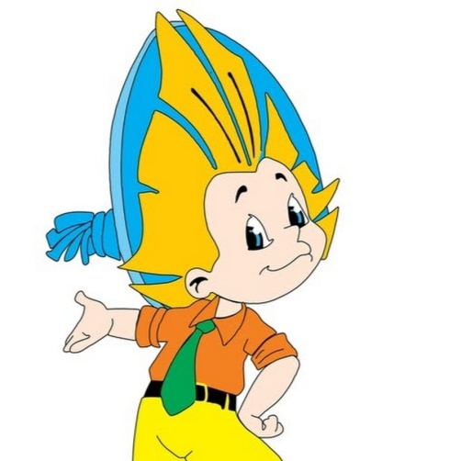
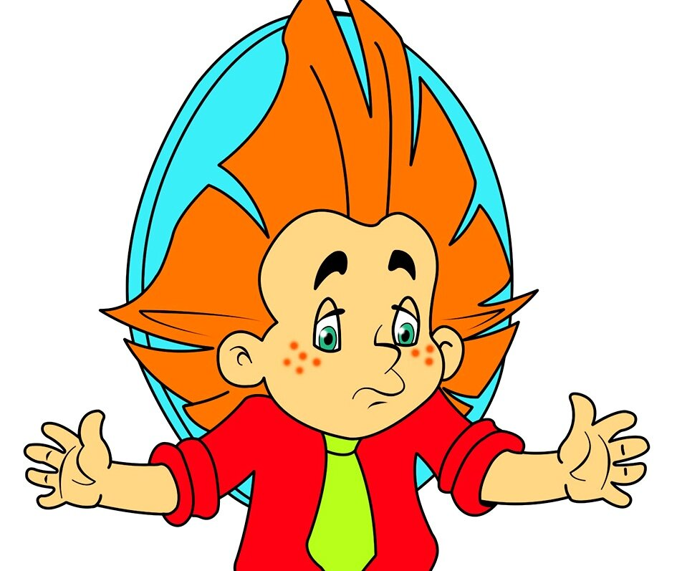
Ребята, к нам сегодня пришел очень необычный гость. Узнали его?
Да, это Незнайка, он из сказочной страны. Он живет в сказочной стране, и сегодня утром выходя из своего домика, он обнаружил какие-то странные, непонятные знаки. Он даже испугался, он думал, думал – ничего не придумал, поэтому взял эти загадочные знаки и бегом к нам, за помощью…

Slide 3
Поможем нашему гостю?
Сколько квадратов?
4
Сколько кругов?
5
Чего больше?
Как вы узнали, что кругов больше?
Значит у нас квадратов меньше, чем кругов.

Slide 4
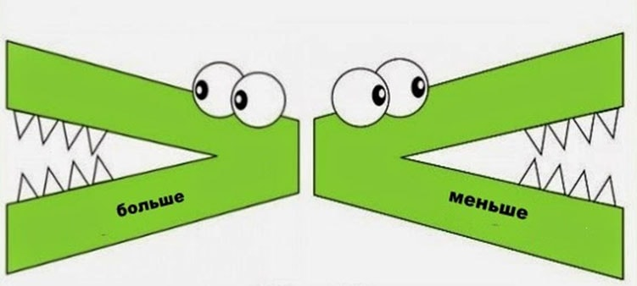
Вот тут и пригодятся необычные знаки нашего гостя. Давайте рассмотрим повнимательней, посмотрите какие они не обычные, один конец остренький, как хвостику птички, а другой раскрывается как клювик, и вот этот клювик всегда смотрит туда, где больше еды, зернышек, и поворачивается хвостиком туда, где меньше еды. А в математике, этот знак означает меньше. Он дружит с цифрами и стоит между ними. Но этот знак, как и птичка, своим острым уголком всегда показывает на меньшее число. Поставим между нашими цифрами нужный знак.
Давайте прочитаем нашу запись:
4 меньше 5.
4 5

Slide 5
А сейчас мы добавим один квадрат, и уберем один круг. Сколько стало квадратов? Сколько стало кругов? Какой знак нужно поставить?
5
4
5 4

Slide 7
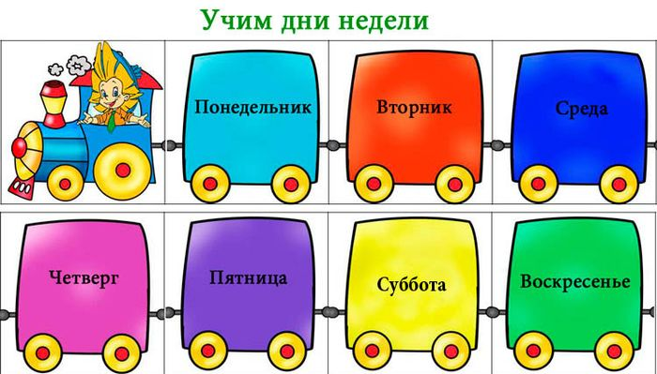
Игра «Дни недели»
*Назовите первый день недели.
*Сколько дней в неделе?
*Назовите соседей вторника.
*Назовие пятый день недели.
*Назовие соседей субботы.

Slide 8
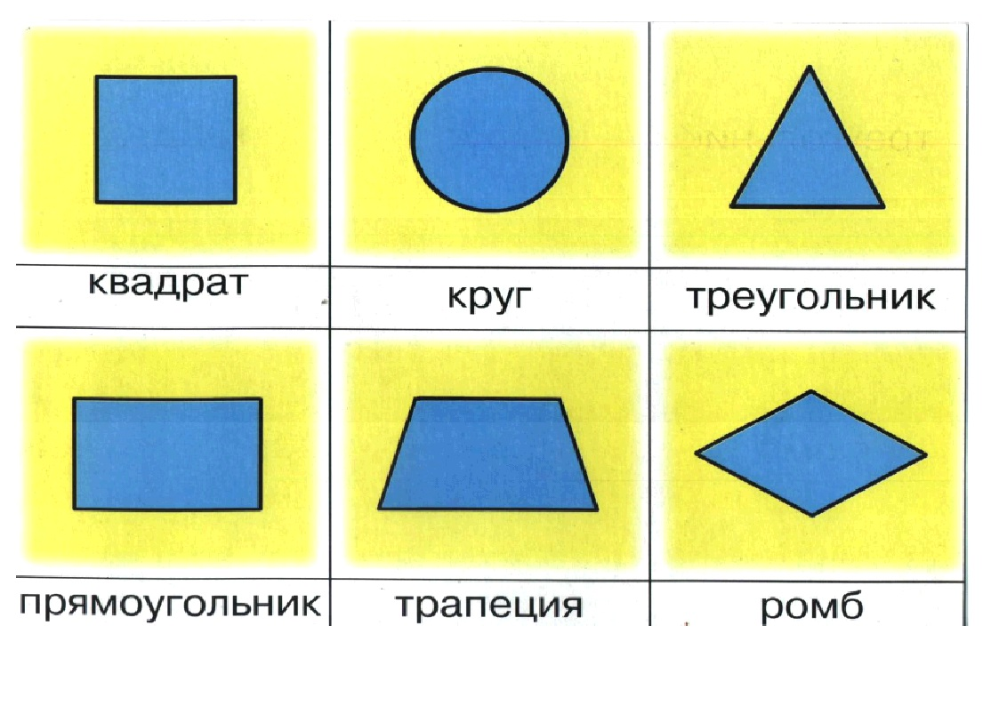
Молодцы ребята. Незнайка запутался с геометрическими фигурами. Помогите назвать их.
6
Сосчитайте фигуры. Какой цифрой обозначим?

Slide 9
Ребята давайте поиграем вместе с Незнайкой?
Игра «Больше, меньше», поставьте знак
6 5
3 4
1 2
5 4

Slide 10
Молодцы, все правильно выполнили. Ребята, что мы сегодня с вами узнали нового? Какие знаки нам принес Незнайка, что они означают? Вам понравилось?

